Slide 1
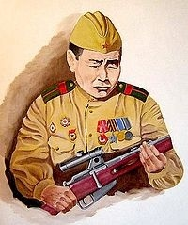
Осторожно - сибирская сова!
Иван Кульбертинов – человек легенда.

Slide 2
Кто такой Иван Кульбертинов?
Это Герой Советского Союза, гвардии старшина, профессиональный снайпер, с 1942 по 1945-й годы, по официальным данным, сразивший 428 немецких фашистов, преимущественно лиц офицерского состава, в том числе, одного оберштурмбанфюрера (полковник) с двумя железными крестами.
По признанию самого Кульбертинова, он довел список до пятисот немцев, но не по его вине, многие достижения остались незамеченными. Фронтовые статистики оказались и в этом плане «грамотеями».

Slide 3
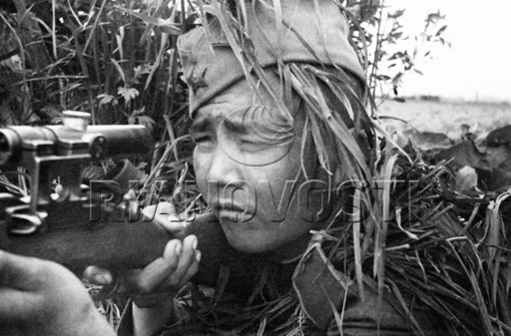
В 1917 году в семье бедного охотника-эвенка на берегу реки Тяни родился сын. Дата его рождения символична тем, что в этот день выстрел “Авроры” оповестил о начале новой эры. Мальчика назвали русским именем Иван. Вскоре после его рождения отец Николай Романович Кульбертинов умер, а мальчик остался с больной матерью Анной Васильевной.
В 10 лет Иван познал секреты охотничьего дела, которому его учил старший брат.
Но вот в далекое эвенкийское село, до которого в ту пору можно было добраться зимой только на оленьих упряжках, долетело тревожное известие: “Война!” Иван Кульбертинов отправился на призывной пункт, объяснив военкому: “Зверя в глаз бью, хочу фашистов бить!”
Его желание сбылось —12 июня 1942 года Ивана призвали в Красную Армию. Военную подготовку проходил на Урале. Первое боевое крещение получил в начале 1943-го на Северо-Западном фронте вблизи Демьянска.
Познакомившись с личным делом И.Н.Кульбертинова и оценив то, что он из Сибири, за ловкость и смекалку его назначили в отделение разведчиков.

Slide 4
Он был награжден орденами "За отвагу", «Славы» третьей степени, "Красного Знамени", "Великой Отечественной войны» первой и второй степеней. Ветераны-однополчане с восхищением вспоминали, как на Моравско-Остравском направлении Кульбертинов вышел победителем на трех снайперских дуэлях с хвалеными фашистскими асами - прямыми попаданиями в головы он сразил одного штурмбанфюрера и двух оберштурмбанфюреров из егерского спецподразделения «Ваффен СС».

Slide 5
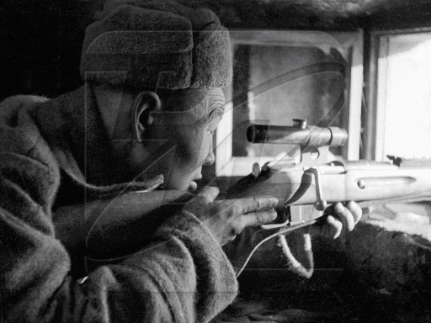
Это про него 11 января 1944 года писала газета "Сталинское знамя" 4-го Украинского фронта: "Лучший снайпер нашего фронта, гвардии старший сержант Кульбертинов отправил в могилу своего 232-го фрица".

Slide 6
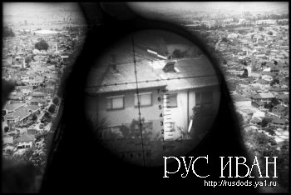
В районе города Чернигова у убитого немецкого офицера с опознавательными знаками «Ваффен СС» нашли неотправленное письмо, где он отмечал, что из числа убитых его батальона, некоторые пали от выстрелов маленького, коварного азиатского снайпера. А "маленьким, коварным азиатом" по всей дивизии был один только Иван Кульбертинов. Осенью, в районе города Мукачево, в одном из кварталов города была обнаружена доска с надписью "Achtung Kulbert! (Осторожно, Кульберт!)". А в одном из прикарпатских сел было вывешено немецкое предупреждение: "Achtung - Der sibirischen mitternacht" (Осторожно - сибирская сова!". Надпись непосредственно адресовалась офицерскому составу вермахта: чтобы были бдительнее на ватерлинии. Все эти хлопоты фрицам создал наш земляк Кульбертинов. Эсэсовское предупреждение было прочитано с неподдельной гордостью его однополчанами. Таким образом, имя Кульбертинова было хорошо известно немцам, его именем пугали на передовой, и не только.

Slide 7
В немецких разведывательных сведениях И.Н. Кульбертинов значился, как «Todencandidaten»(снайпер-смертник). Такого врага немецким егерям и горным стрелкам было рекомендовано уничтожать незамедлительно.
Примечательный факт - враг разбрасывал листовки с карикатурами, где Ивана Кульбертинова изображали в облике хищной птицы с вытаращенными глазами или страшного пещерного человечка с угрозами на русском языке, типа "мы и до тебя доберемся, негодяй!".
Потом фрицы дошли до того, что по рупору беспрестанно кликали его по имени: "Герр Кульберт...Герр Кульберт… Штыки в землю! (немецкий сигнал, призывающий сдаться в плен) Не бойся. Иди к нам!".
Все эти действия были рассчитаны на то, чтобы расшатать его психику, заставить двинуться из прекрасно закамуфлированного укрытия, чтобы сразить его пулей егерей из группы «Ваффен СС», специально охотившихся на якутского снайпера.

Slide 8
Но Бусхаа был непоколебим и спокоен, как гора Соктокут. Он не выходил из укрытия целыми днями. Его «стальной» нервной системе завидовали многие снайперы. А Кульбертинова советское командование берегло как "зеницу ока". Только у него имелись в наличии снайперская винтовка "Зауэр" с оптическим прицелом, американский бинокль, амуниция, специальная пайка из отборного мяса, зернового хлеба со сливочным маслом и ста граммами водки. Колбасы и сыры с преобладанием соли ему не давали специально, для того чтобы у снайпера не появилось утомление зрачков. Зрение у снайпера было самим лучшим в части (после войны у Кульбертинов внезапно испортилось зрение, и он вынужден был срочно обратиться к окулистам).

Slide 9
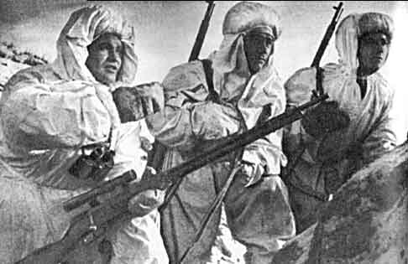
На передовой командование уделяло особое внимание отдыху снайпера. К нему были приставлены два бойца-помощника. Особенно он пользовался популярностью у командиров, которые прощали ему небольшие нарушения дисциплины и воинского распорядка (Иван Николаевич иногда был не прочь с усталости хорошенько выпить). Извечной проблемой для него было плохое знание русского языка, и даже поначалу перед командованием дивизии стоял вопрос приглашения переводчика-якута.

Slide 10
Награды героя
Орден Красного Знамени
Орден Славы 3 степени
Орден Отечественной войны 1 степени
Орден Отечественной войны 2 степени
Орден Красной Звезды
Медали, в том числе:
  Медаль «За победу над Германией в Великой Отечественной войне 1941—1945 гг.»
  Юбилейная медаль «Двадцать лет Победы в Великой Отечественной войне 1941—1945 гг.»
  Юбилейная медаль «Тридцать лет Победы в Великой Отечественной войне 1941—1945 гг.»
  Юбилейная медаль «Сорок лет Победы в Великой Отечественной войне 1941—1945 гг.»
  Медаль «За отвагу»
  Медаль «За боевые заслуги»
  Юбилейная медаль «За доблестный труд (За воинскую доблесть). В ознаменование 100-летия со дня рождения Владимира Ильича Ленина».

Slide 11
За время боёв на фронтах Великой Отечественной войны И. Н. Кульбертинов уничтожил 487 фашистских солдат и офицеров. За мужество и героизм он был представлен к званию Героя Советского Союза. Но в силу ряда причин только много лет спустя это звание было присвоено ему посмертно. Умер он в 1993 году на 76-м году жизни, похоронен в селе Тяня Олекминского улуса.
21 декабря 1998 года постоянный Президиум съезда народных депутатов СССР своим указом присвоил И.Н.Кульбертинову звание Героя Советского Союза за подвиг в годы Великой Отечественной войны.

